Slide 1
PortSave
Сделал: Павлов Тимур

Slide 2

О проекте
Это приложение для детей, родителей и воспитателей. Оно представляет собой клиент приложение для детей и приложение для воспитателей в котором он может писать задание на дом и проверять его.

Slide 3
Цель проекта
Многие дети теряют свои грамоты, дипломы и сертификаты, которые могли бы им помочь при поступлении в новую школу, колледж, вуз и т.п., но мое приложение даст им возможность сохранить свои достижения в интернете.

Slide 4
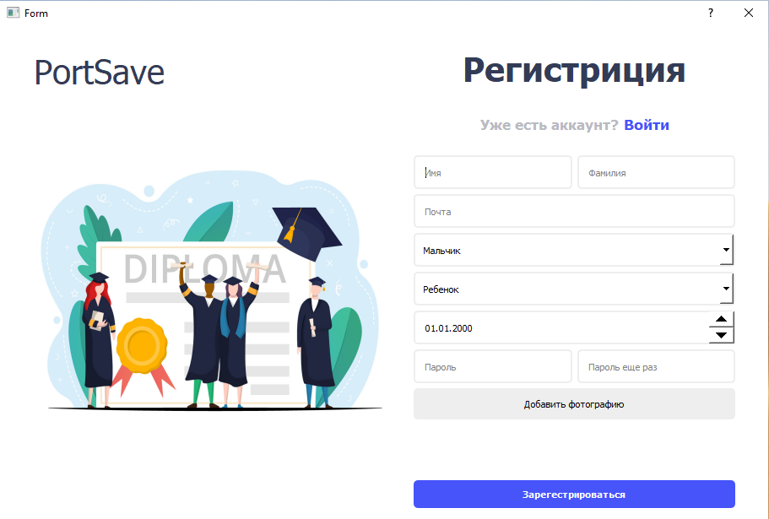
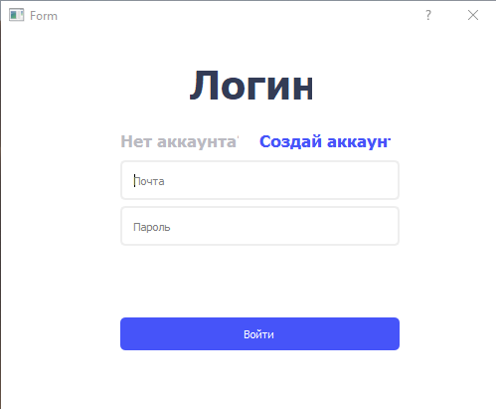
Запуск программы
При запуске приложения на встречает окно регистрации, через которое можно перейти на окно входа в приложение

Slide 5
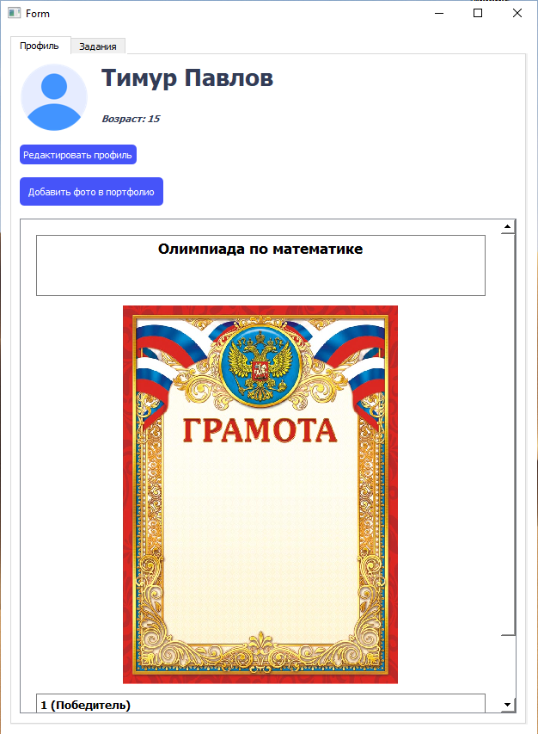
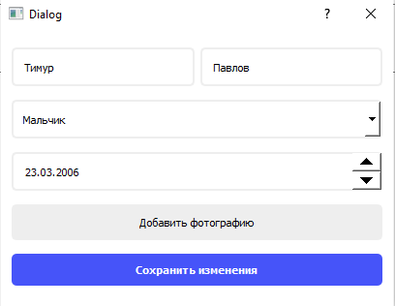
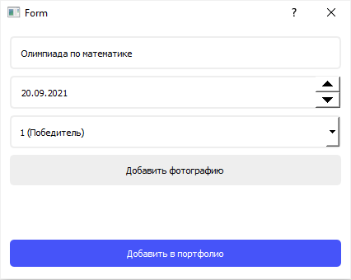
Пользование приложением
После того как вы создали или вошли в аккаунт, вас встретит окно профиля

Slide 6
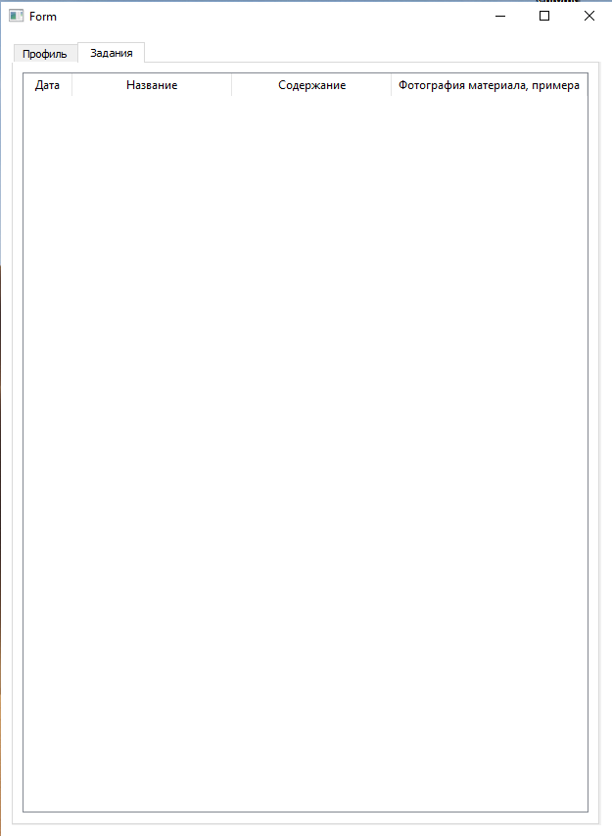
Также можно посмотреть задания
В следующей вкладке после профиля можно посмотреть задания

Slide 7
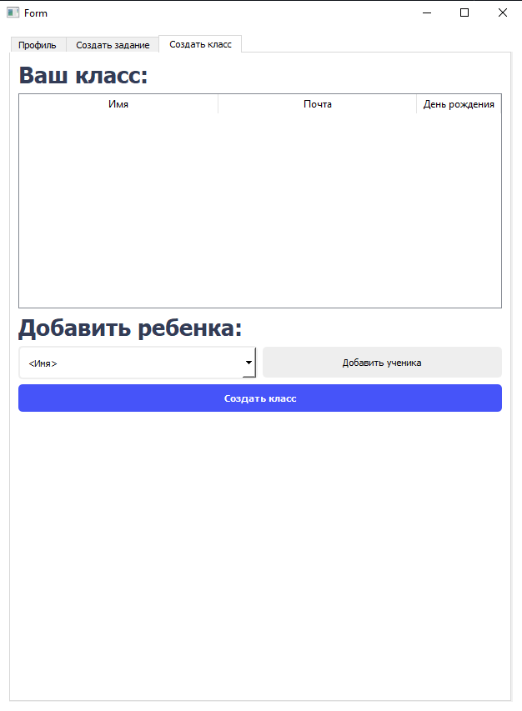
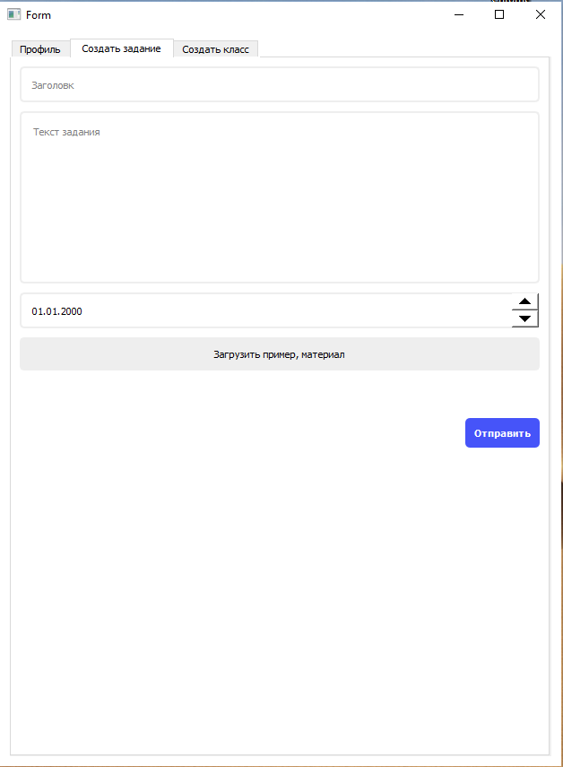
Но если вы учитель, приложение выглядит иначе
Вместо вкладки задания, здесь вкладка создать задание
Еще добавлена доп. вкладка создать класс

